Slide 1
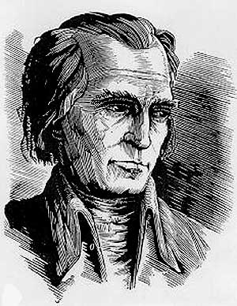
Kristijonas Donelaitis
Epinė poema „Metai”
SAIKO tema
Darbą atliko:
Dominyka ,
Vilius,
Raimonda
3 kl.
2014 01

Slide 2

ĮŽANGA
„Metuose” saikas labiausiai akcentuojamas kalbant apie maistą. Tačiau saiko bruožų galime įžvelgti ir įvairiuose būrų pamokymuose, moraluose. Mes juos pastebėjome būrams kalbant apie darbą, alkoholio vartojimą, aprangą, taip pat ponų ir būrų tarpusavio santykiuose.

Slide 3
Teiginiai:
1. K. Donelaičio "Metuose" išskiriamas saikas maistui.
Argumentai:
Saiko moko „viežlybieji” būrai. Negalima visų po vasaros sukauptų gėrybių suvalgyti rudenį, reikia pataupyti ir žiemai. Selmas sako: „Taigi, nereik tuojaus nusimint, kad mūsų zopostas/ Ant laukų menks rodos ar pasimažina greitai.”
Nedera persivalgyti ir nuolat valgyti ypač gerą bei skanų maistą (moko Lauras): „Ne kasdien vis su smalstumais vėdarą linksmink.”

Slide 4
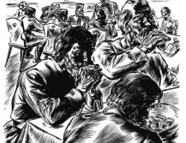
Religija taip pat moko saiko, nes persivalgymas - nuodėmė (Selmo žodžiai): „Ale dosnings Dievs kiekvieną žino pasotint;/ Ale su pilnoms saujoms mus vis šert nežadėjo.”

Slide 5
2. Poemoje saikas taip pat nulemia žmonių gyvenimo būdą.
Argumentai:
Saiko bruožų įžvelgėme pasakotojo kalboje apie moterų aprangą: „Bobos, šiukštu jums margų vainikų norėti,/ O jūs, mergos, vėl, minau, n’užsigeiskite kykų.”
Nusivylęs pasakotojo žodis krinta ir ant alkoholio padauginusio būro: „Ale Dočys, per daug prisiėdęs ir prisisurbęs,/ Nei koks žakas lenkiškas po suolu nupuolė,/ Taip kad kožnas viens dėl to didei nusigando/ Ir vos pusgyvį su drogais išnešė laukan.”

Slide 6
Kaimo seniūno Pričkaus žodžiuose įžvelgėme moterų, kurios bedirbdamos leidžia sau pailsėti, temą (apie gaspadines): „Kad joms kartais merdėdams vos sukasi vindas,/ Nės, kad verpt reik, jos taip daugel pasakų vapa,/ Kad jau ir ranka kuodelį pešt užsimiršta/ Ir besijuokiant koja vindą sukt pasiliauja.”
Nors būrai poemoje savo varginga padėtimi beveik nesiskundžia, pastebėjome galiausiai Dočio teisme išsakytą pasipiktinimą besaikiam ponų įžūlumui būrų atžvilgiu: „Juk jūs, ponai, mus, būrus, jau taip nustekenot,/ Kad paskiaus mums ėst reiks žiurkes irgi pelėdas.”

Slide 7
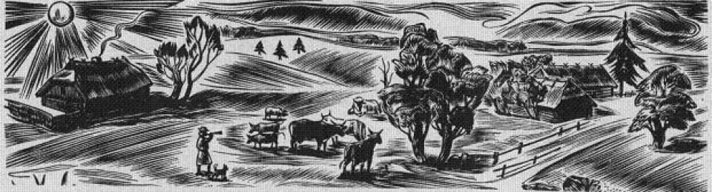
Mūsų išvada
Išnagrinėję saiko temą Kristijono Donelaičio epinėje poemoje „Metai” priėjome išvadą, kad saiko temą kūrinyje galima įžvelgti visose gyvenimo sferose. Jei saikas nėra minimas konkrečiai, jis perteikiamas moralu.

